Slide 1
Kerberos認証の流れ

Slide 2
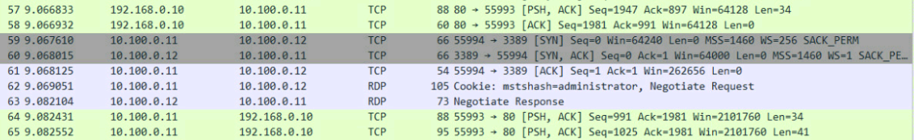
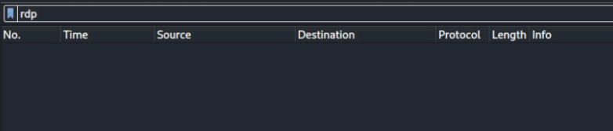
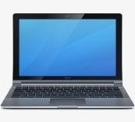


■RDP通信の流れ
Term1上からは以下のように見える
・Kali-Term1：TCP通信のみ。RDP通信はなし
・Term1-Term2：RDP通信あり。
Term1からTerm2へRDP接続
Kali-Term1間の通信
Kaliのeth0のパケットを見てもRDPパケットはなし
ポート転送
(RDP→独自プロトコルに変換？)
ポート転送
(独自プロトコル→RDPに変換？)
RDP
TCP
(独自プロトコル？)
RDP
RDP待ち受け
ポート:1234
frpsポート:
443
frpcポート:
不定
Kali
Terminal1
Terminal2
Proxy

Slide 3


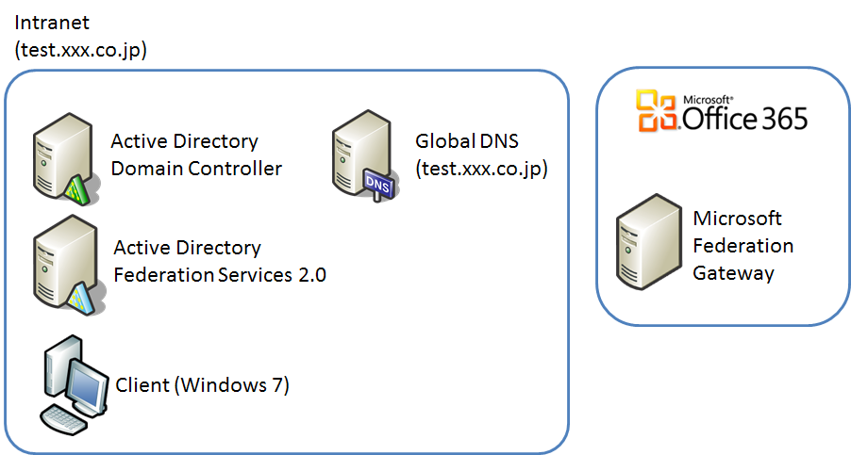


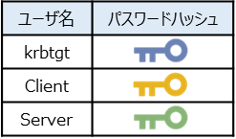
【Kerberos認証の流れ】
パスワードハッシュ
Client
Key Distribution Center
(KDC)
Server
セッション鍵
本人確認
SPN:krbtgt
Timestamp
①KRB_AS_REQ
Client名
Timestamp
②ユーザ認証
ユーザ名 | パスワードハッシュ
krbtgt
Client
Server
④セッション鍵1
復号
TGT
③KRB_AS_REP
Timestamp
NTDS
・Client@domain
・TGT有効期限
・PAC など
利用券発行
SPN:server
④KRB_TGS_REQ
<Authenticator>
Client名
Timestampなど
⑤TGT検証
TGT
TGT
<Authenticator>
Client名
Timestampなど
⑦セッション鍵2
復号
TGS
⑥KRB_TGS_REP
・Client@domain
・TGS有効期限
・PAC など
サービス利用
<Authenticator>
Client名
Timestampなど
⑨TGS検証
⑧KRB_AP_REQ
TGS
TGS
⑩KRB_AP_REP
<Authenticator>
Client名
Timestampなど

Slide 4
【Kerberos委任の流れ：制約なし委任】
https://www.paloaltonetworks.com/blog/security-operations/bronze-bit-vulnerability-xdr/?lang=ja
Client
Key Distribution Center
(KDC)
Web Server
DB Server
①KRB_AS_REQ
Client→Webサーバの認証
③KRB_AS_REP
②ユーザ認証
TGT
④KRB_TGS_REQ
TGT
⑥KRB_TGS_REP
⑤TGT検証
TGS
TGT
⑦KRB_AP_REQ
⑧TGS検証＋TGT抽出(メモリ保存)
TGS
⑨KRB_AP_REP
TGS
TGT
TGT
TGSにClientのPAC情報が入ったTGTを格納することで
WebサーバがClientの資格情報でDBサーバにアクセス可能
⑪KRB_TGS_REQ
Webサーバ→DBサーバの認証
TGT
⑫KRB_TGS_REP
TGS
⑬KRB_AP_REQ
TGS
⑮KRB_AP_REP
⑭TGS検証

Slide 5
【Kerberos委任の流れ：制約なし委任】
https://learn.microsoft.com/en-us/openspecs/windows_protocols/ms-sfu/1fb9caca-449f-4183-8f7a-1a5fc7e7290a
Client
Key Distribution Center
(KDC)
Web Server
DB Server
①KRB_AS_REQ
Client→Webサーバの認証
TGT
(forwardable)
③KRB_AS_REP
②ユーザ認証
④KRB_TGS_REQ
TGT
(forwardable)
TGT
(forwarded)
⑥KRB_TGS_REP
⑤TGT認証
<Authenticator>
Client名
Timestampなど
TGS＋クライアント名・レルム・PACなどがユーザのものであるTGTを
渡すことでWebサーバがClientの資格情報でDBサーバにアクセス可能
ただし制約なし委任では、中間サービスによるforwarded TGTの
使用を制限しないため、中間サービスはユーザになりすまし、
任意のサービスのチケットをKDCに要求することができてしまう。
⑦KRB_TGS_REQ
⑧TGT検証
TGT
(forwardable)
TGT
<Authenticator>
Client名
Timestampなど
TGS
⑨KRB_TGS_REP
⑩KRB_AP_REQ
TGS
TGT
(forwarded)
⑫KRB_AP_REP
⑪TGS検証＋TGTメモリ保存
<Authenticator>
Client名
Timestampなど
Webサーバ→DBサーバの認証
⑭TGT検証
⑬KRB_TGS_REQ
TGT
(forwarded)
<Authenticator>
Client名
Timestampなど
TGT
⑮KRB_TGS_REP
<Authenticator>
Client名
Timestampなど
TGS
⑯KRB_AP_REQ
TGS
⑱KRB_AP_REP
⑰TGS検証

Slide 6
【Kerberos委任の流れ：制約なし委任】
https://learn.microsoft.com/en-us/openspecs/windows_protocols/ms-sfu/1fb9caca-449f-4183-8f7a-1a5fc7e7290a
Client
Key Distribution Center
(KDC)
Web Server
DB Server
①KRB_AS_REQ
Client→Webサーバの認証
TGT
(forwardable)
③KRB_AS_REP
②ユーザ認証
<Authenticator>
④KRB_TGS_REQ
TGT
(forwardable)
⑤TGT認証
⑥KRB_TGS_REP
TGT
<Authenticator>
Client名
Timestampなど
TGT
(forwarded)
TGS＋クライアント名・レルム・PACなどがユーザのものであるTGTを
渡すことでWebサーバがClientの資格情報でDBサーバにアクセス可能
ただし制約なし委任では、中間サービスによるforwarded TGTの
使用を制限しないため、中間サービスはユーザになりすまし、
任意のサービスのチケットをKDCに要求することができてしまう。
<Authenticator>
⑦KRB_TGS_REQ
TGT
(forwardable)
⑨KRB_TGS_REP
⑧TGT検証
TGS
⑩KRB_AP_REQ
TGS
TGT
(forwarded)
⑫KRB_AP_REP
⑪TGS検証＋TGTメモリ保存
Webサーバ→DBサーバの認証
⑭TGT検証
<Authenticator>
⑬KRB_TGS_REQ
TGT
(forwarded)
<Authenticator>
Client名
Timestampなど
TGT
⑮KRB_TGS_REP
<Authenticator>
Client名
Timestampなど
TGS
⑯KRB_AP_REQ
TGS
⑱KRB_AP_REP
⑰TGS検証

Slide 7
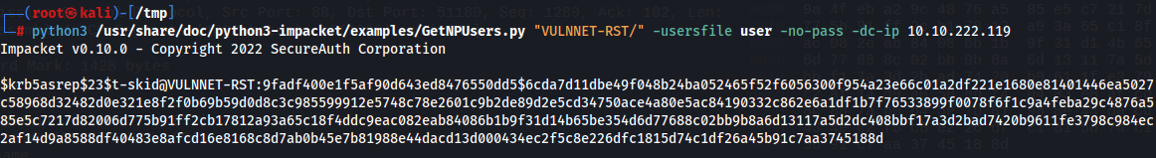
■Impacketの出力結果を再度確認
Impacketの出力結果は以下5種類の
データになっていることがわかる。
⇒John the ripperではこのデータとパスワードリストのみを用いてパスワード解析を行っている
Impacketの実行結果
暗号プロトコルを示す数字
ユーザ名
ドメイン名
チェックサム
User Hashで暗号化されたデータ

Slide 8
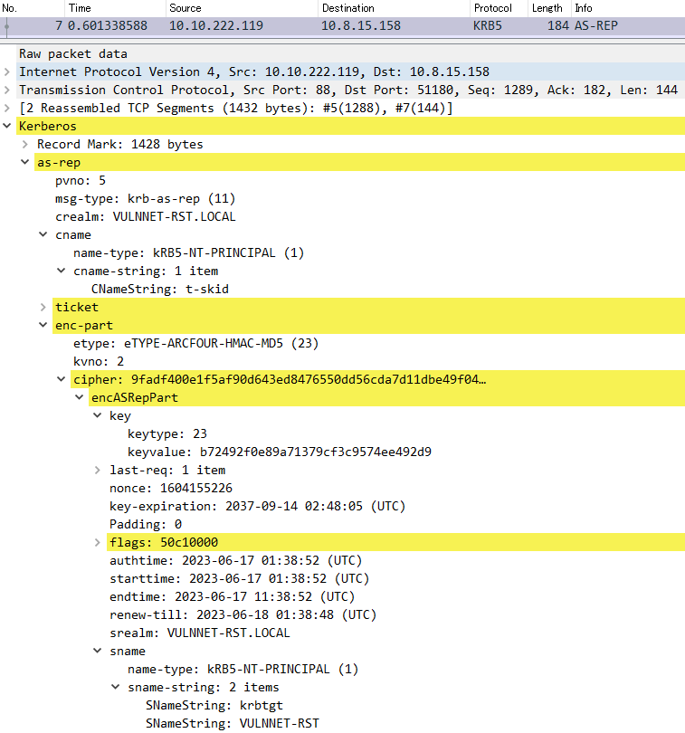
■User Hashで暗号化されたデータには何が入っているか確認
Wiresharkによる複合後のAS-REPメッセージ
User Hashで暗号化されていたデータ
セッションキー
John the ripperで把握できない値
nonce
セッションキー有効期限
サーバ名
(krbtgt+ドメイン名)
John the ripperで把握できる値

